Slide 1
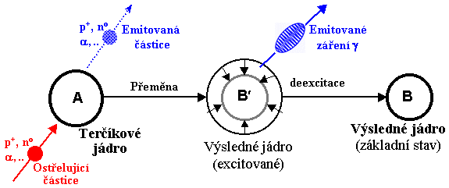

6. Jaderné reakce
Jadernou reakcí se rozumí binukleární proces přeměny jádra.
Zkrácený zápis jaderných reakcí umožňuje snadné členění reakcí na reakce typu:
(α, p); (α, n); (n, γ); (d, p), aj.
Platí zákony zachování:
nábojového, nukleonového, protonového čísla,
energie,
hybnosti.
$${}_{7}^{14}N(, p){}_{8}^{17}O$$

Slide 2
Energetika jaderných reakcí
exoergické (energie se uvolňuje, samovolné přeměny).
Reakce
endoergické (energie se musí dodat – zpravidla ve formě kinetické energie jaderného projektilu).
Rozhodující pro určení energie procesu je porovnání klidových hmotností částic před reakcí a po ní:
(Energie je ekvivalentní hmotnostní jednotce) Q = -931,5 Δm v MeV.
Reakce proběhne, jestliže má projektil tzv. prahovou energii.
výtěžek jaderné reakce při prahové energii projektilu je malý,
prakticky se reakce provádí s jaderným projektilem o vyšší energii, než je energie prahová,
výtěžek jaderné reakce je funkcí energie jaderného projektilu (excitační funkce).

Slide 3
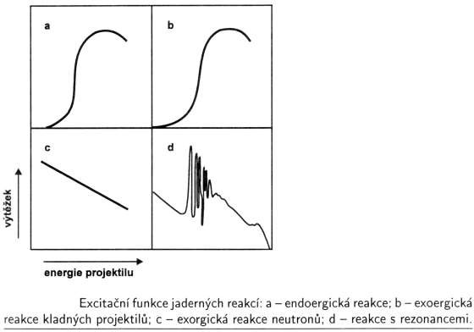
exoergické reakce nemívají prahovou energii,
u kladných projektilů je však nutná jistá kinetická energie, aby se překonala coulombická bariéra,
exoergické reakce neutronů probíhají s největším výtěžkem při „nulové“ kinetické energii neutronů,
někdy se pravděpodobnost reakce s rostoucí energií neutronů zvyšuje – rezonance (odpovídá např. energetickým hladinám nukleonů apod.).

Slide 4
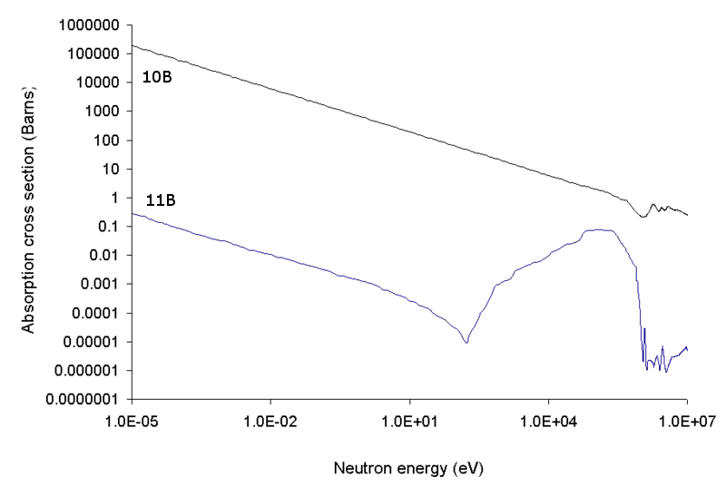
Charakteristiky jaderných reakcí
Okamžitá rychlost jaderné reakce - časová změna (přírůstku) počtu atomů ozařováním vznikajícího nuklidu (N*)
Reakce | σ (m²) | Pozn.
¹⁰B(n, α)⁷Li | 3,8⋅10⁻²⁵ | pomalé neutrony
²³⁸U(n, γ)²³⁹U | 2,7⋅10⁻²⁸ | pomalé neutrony
²⁴⁹Cf(¹⁵N, 4n)²⁶⁰Rf | 3⋅10⁻³³ | vliv coulombické bariéry
R = ^{dN *} = σ ϕ N
dt
ϕ – tok částic (počet projektilů dopadajících na plošnou jednotku terče za časovou jednotku)
N – počet terčových jader
– účinný průřez [m²], stará jednotka 1 barn = 10⁻²⁸ m²
(vyjadřuje pravděpodobnost zásahu terčového jádra, zpravidla se liší svou hodnotou od geometrického průřezu).
závisí:
  na energii projektilu,
  na typu jaderné reakce,
  na excitační funkci.

Slide 5

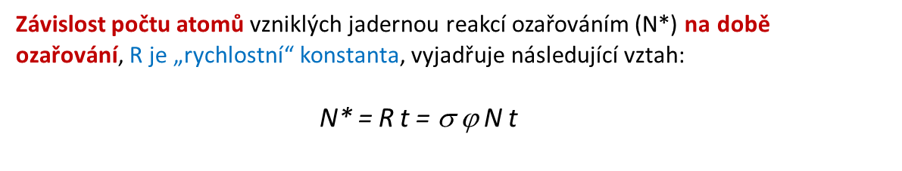
Výtěžek jaderné reakce B = poměr počtu vznikajících atomů k počtu projektilů dopadajících na terč (plocha terče je S)
$$B= \frac{dN∗}{dt} \frac{1}{\text{ϕ} \text{S}}= \frac{\text{σ} N}{S}$$
velké výtěžky jsou typické pro exoergické reakce pomalých neutronů,
výtěžek reakce se zpravidla vyjadřuje aktivitou vzniklého radionuklidu.
Závislost počtu atomů vzniklých jadernou reakcí ozařováním (N*) na době ozařování, R je „rychlostní“ konstanta, vyjadřuje následující vztah:
N* = R t = σ $\text{}$N t

Slide 6

aktivita vznikajícího nuklidu roste zpočátku poměrně rychle,
vzniká-li radioaktivní nuklid, dochází během ozařování k jeho úbytku vlastní přeměnou,
během delšího ozařování aktivita limituje ke konstantní hodnotě,
– nasycená aktivita As (obdoba trvalé radioaktivní rovnováhy)
As = σ $\text{}$N
delším ozařováním nelze získat další aktivitu, není to ekonomické,
As je dána typem ozařovacího zařízení, terčem, druhem projektilu a jeho energií,
pokud vzniká radionuklid s dlouhým poločasem přeměny (tj. rychlost jeho
přeměny je ve srovnání s rychlostí jeho vzniku malá), pak se soustava chová jako by vznikal stabilní nuklid – delší ozařování se tedy projeví větším výtěžkem.

Slide 7
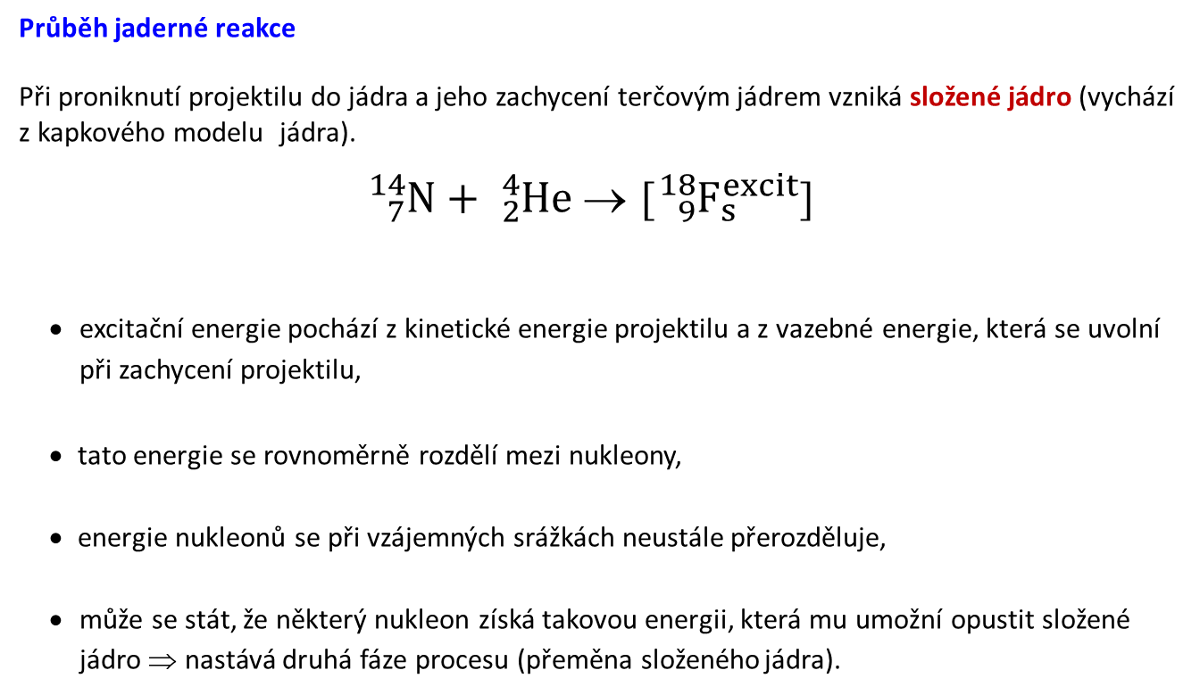
Průběh jaderné reakce
Při proniknutí projektilu do jádra a jeho zachycení terčovým jádrem vzniká složené jádro (vychází z kapkového modelu jádra).
${}_{7}^{14}N+ {}_{2}^{4}{He}$→ [${}_{9}^{18}{F_{s}^{excit}}$]
excitační energie pochází z kinetické energie projektilu a z vazebné energie, která se uvolní při zachycení projektilu,
tato energie se rovnoměrně rozdělí mezi nukleony,
energie nukleonů se při vzájemných srážkách neustále přerozděluje,
může se stát, že některý nukleon získá takovou energii, která mu umožní opustit složené jádro ⇒ nastává druhá fáze procesu (přeměna složeného jádra).
[${}_{9}^{18}{F_{s}^{excit}}$] → ${}_{8}^{17}O+ {}_{1}^{1}H$

Slide 8
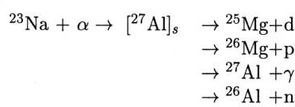
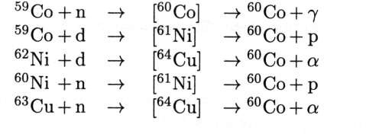
excitační energie složeného jádra se zmenší o vazebnou a kinetickou energii emitované částice,
je-li excitační energie složeného jádra značná, může se uvolnit i více nukleonů,
reakce typu (α, pn), (n, 2n), (těžký ion, 4n)
nadbytečná energie, která již nestačí k emisi nukleonu, se vyzáří jako fotony
γ záření (jediný způsob deexcitace u nízkých excitačních energií … reakce typu (n, γ)),
doba života složeného jádra je 10⁻¹⁶ – 10⁻¹⁴ s – doba dostatečná k přerozdělení energie,
osud složeného jádra nezávisí na jeho vzniku a při přeměně složeného jádra mohou vznikat různé produkty,
různými reakcemi může vznikat tentýž nuklid.

